Slide 1
投资学
L4:最优风险资产组合与马科维兹优化
上海财经大学 骆玉鼎
lyd@mail.shufe.edu.cn
2024.3

Slide 2
预习要求
BKM，Ch7全部

Slide 3
最优风险资产组合
上一讲关于资本配置线的研究中，我们发现，具有最大斜率（夏普比率）的风险资产组合，可以和最搞的无差异曲线相切。
因此，最优风险资产组合就是在所有可得的风险资产组合中，具有最大夏普比的组合。

Slide 4
公募基金经理的选择
公募基金经理的目标是战胜同类基金经理
比较基准
股票池、标配、低配和超配

Slide 5
例：东吴新能源汽车
东吴新能源汽车股票型证券投资基金A（014376.OF）是东吴基金管理公司管理的一只股票型基金，2022年1月25日成立，2024年3月20日单位净值为1.0458。
2023/3/20-2024/3/20，净值增长率16%, 主动型基金排名13/857，夏普比0.34，排名10/857。
业绩比较基准：
中证新能源汽车指数收益率*80%+恒生指数收益率*10%+中债综合指数(全价)收益率*10%
同期，CS新能车-27.37%、恒生指数-11.25%、中债综指3.16%.因此，业绩比较基准的收益率为-23%

Slide 6
创金合信
创金合信新能源汽车股票A[005927.OF]
中证新能源汽车产业指数收益率*90%+人民币活期存款利率(税后)*10%

Slide 7
此增彼减的一组股票

Slide 8
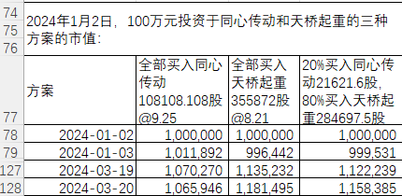
三种投资方案

Slide 9
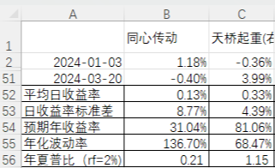

固定权重时的方案比较
组合收益率（71.05%)下降为原来最高者（天桥81.06%）的87.7%
组合标准差（51.64%）下降为原来最高者（天桥68.47%）的75.4%
组合的夏普比显著改善。

Slide 10
但是，也有同增同减的

Slide 11
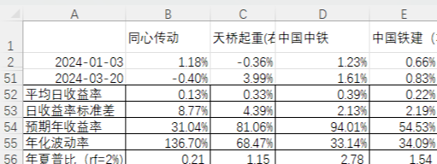
中铁和铁建的组合方案
二者收益率高度相关，但中铁显著优于铁建（收益高而风险低），因此，不允许做空条件下，最优方案将是全部投资于中国中铁

Slide 12
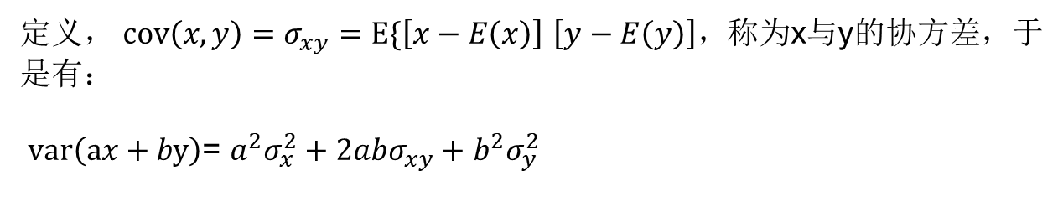
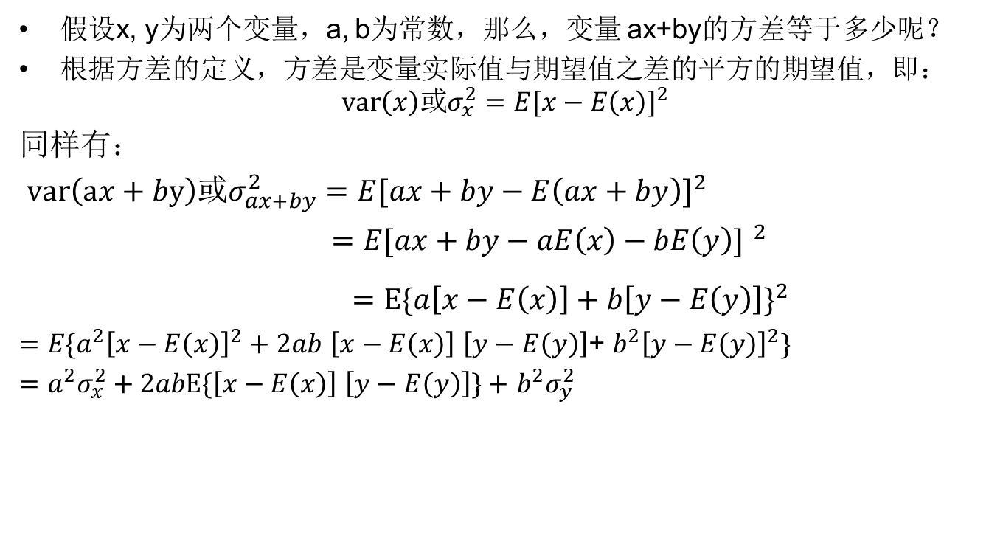
组合风险为何变化？
假设x, y为两个变量，a, b为常数，那么，变量 ax+by的方差等于多少呢？
根据方差的定义，方差是变量实际值与期望值之差的平方的期望值，即：
$$var\left(x\right)或σ_{x}^{2}=E{[x−E\left(x\right)]}^{2}$$
同样有：
$var\left(ax+by\right)或σ_{ax+by}^{2}=E{[ax+by−E\left(ax+by\right)]}^{2}$
$=E{[ax+by−aE\left(x\right)−bE\left(y\right)] }^{2}$
$=E{\{a\left[x−E\left(x\right)\right]+b\left[y−E\left(y\right)\right]\}}^{2}$
$=E\{{a^{2}\left[x−E（x）\right]}^{2}+2ab$ $\left[x−E\left(x\right)\right]$ $\left[y−E\left(y\right)\right]$+ ${b^{2}\left[y−E（y）\right]}^{2}\}$
$=a^{2}σ_{x}^{2}+2abE\{\left[x−E\left(x\right)\right]$ $\left[y−E\left(y\right)\right]\}+$ $b^{2}σ_{y}^{2}$
定义， $cov\left(x,y\right)=σ_{xy}=E\{\left[x−E\left(x\right)\right]$ $\left[y−E\left(y\right)\right]，$称为x与y的协方差，于是有：
$var\left(ax+by\right)$= $a^{2}σ_{x}^{2}+2abσ_{xy}+$ $b^{2}σ_{y}^{2}$

Slide 13
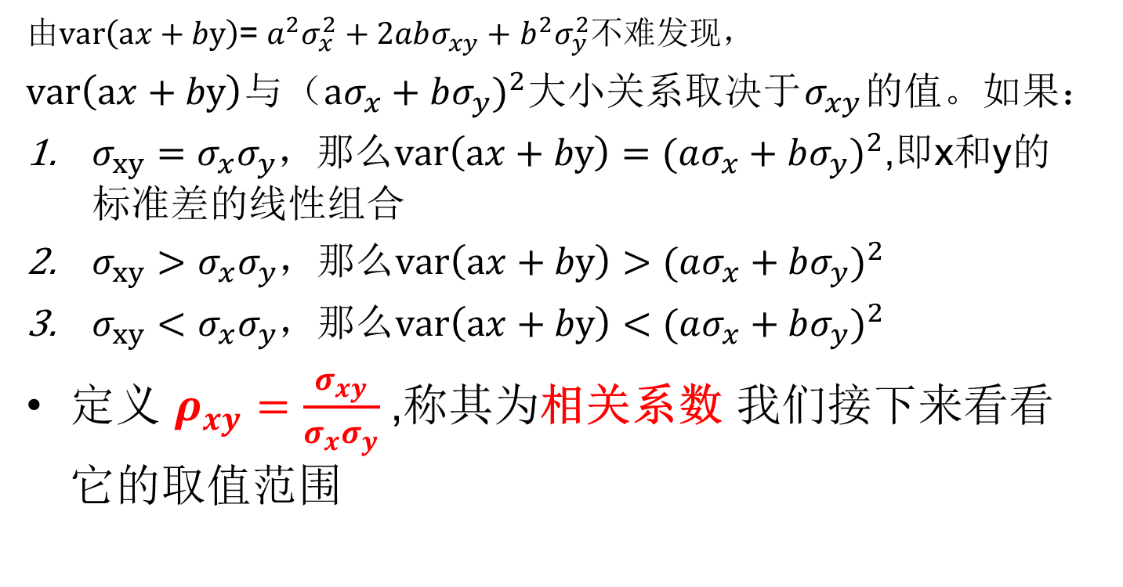
协方差与相关系数
由$var\left(ax+by\right)$= $a^{2}σ_{x}^{2}+2abσ_{xy}+$ $b^{2}σ_{y}^{2}$不难发现，
$var\left(ax+by\right)$与$（a{σ_{x}+bσ_{y})}^{2}$大小关系取决于$σ_{xy}$的值。如果：
$σ_{xy}=σ_{x}σ_{y}$，那么$var\left(ax+by\right)={(aσ_{x}+bσ_{y})}^{2}$,即x和y的标准差的线性组合
$σ_{xy}>σ_{x}σ_{y}$，那么$var\left(ax+by\right)>{(aσ_{x}+bσ_{y})}^{2}$
$σ_{xy}<σ_{x}σ_{y}$，那么$var\left(ax+by\right)<{(aσ_{x}+bσ_{y})}^{2}$
定义 $ρ_{xy}=\frac{σ_{xy}}{σ_{x}σ_{y}}$,称其为相关系数 我们接下来看看它的取值范围

Slide 14
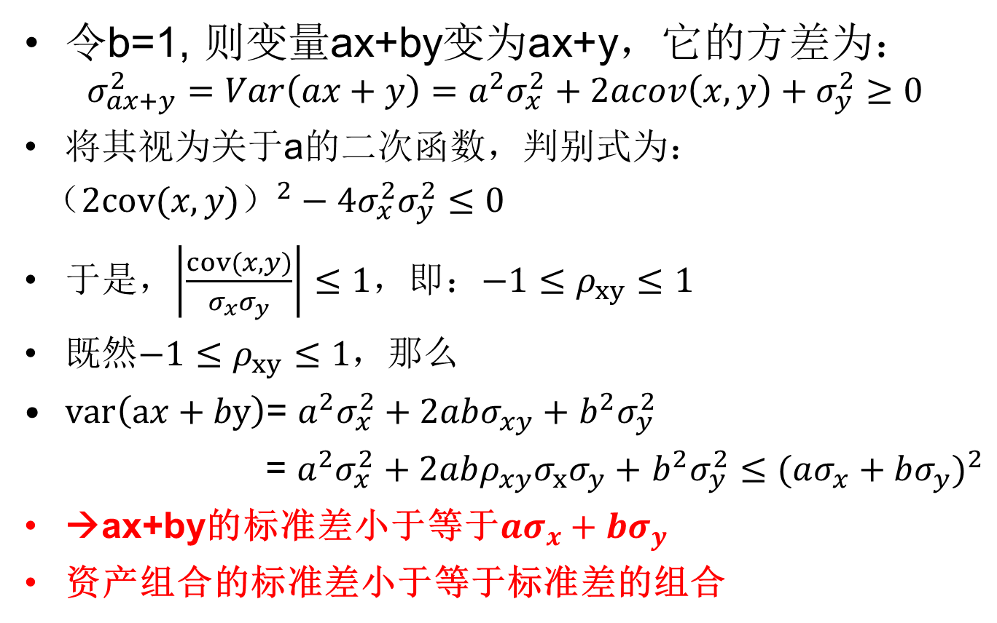
相关系数取值范围
令b=1, 则变量ax+by变为ax+y，它的方差为：
$$σ_{ax+y}^{2}=Var\left(ax+y\right)=a^{2}σ_{x}^{2}+2acov\left(x,y\right)+σ_{y}^{2}≥0$$
将其视为关于a的二次函数，判别式为：
${（2cov(x,y)）}^{2}−4σ_{x}^{2}σ_{y}^{2}≤0$
于是，$\left|\frac{cov(x,y)}{σ_{x}σ_{y}}\right|≤1$，即：$−1≤ρ_{xy}≤1$
既然$−1≤ρ_{xy}≤1$，那么
$var\left(ax+by\right)$= $a^{2}σ_{x}^{2}+2abσ_{xy}+$ $b^{2}σ_{y}^{2}$
= $a^{2}σ_{x}^{2}+2abρ_{xy}σ_{x}σ_{y}+$ $b^{2}σ_{y}^{2}≤{(aσ_{x}+bσ_{y})}^{2}$
→ax+by的标准差小于等于$aσ_{x}+bσ_{y}$
资产组合的标准差小于等于标准差的组合

Slide 15
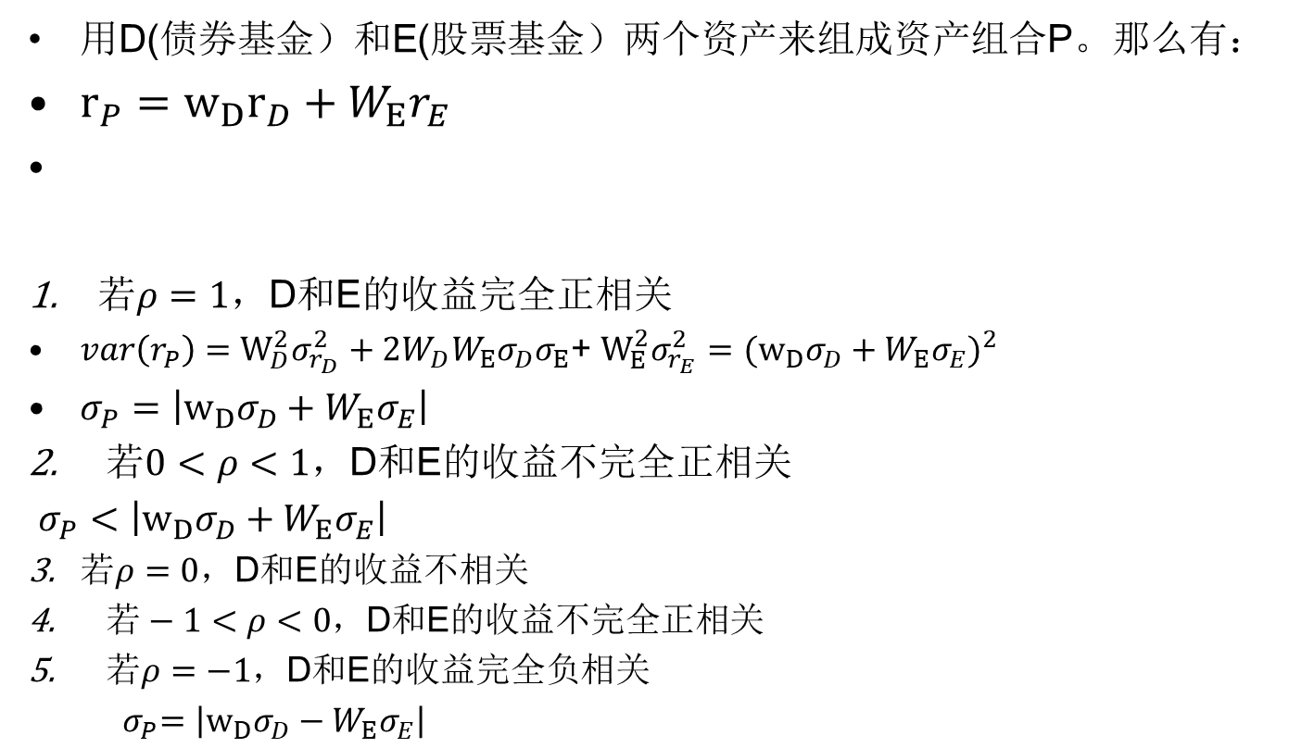
两资产组合的各种情形
用D(债券基金）和E(股票基金）两个资产来组成资产组合P。那么有：
$r_{P}=w_{D}r_{D}+W_{E}r_{E}$
$若ρ=1$，D和E的收益完全正相关
$var\left(r_{P}\right)=W_{D}^{2}σ_{r_{D}}^{2}+{2W}_{D}W_{E}σ_{D}σ_{E}\text{+ }W_{E}^{2}σ_{r_{E}}^{2}={(w_{D}σ_{D}+W_{E}σ_{E})}^{2}$
$σ_{P}=\left|w_{D}σ_{D}+W_{E}σ_{E}\right|$
$若0<ρ<1$，D和E的收益不完全正相关
$σ_{P}<\left|w_{D}σ_{D}+W_{E}σ_{E}\right|$
$若ρ=0$，D和E的收益不相关
$若−1<ρ<0$，D和E的收益不完全正相关
$若ρ=−1$，D和E的收益完全负相关
${ σ}_{P}=\left|w_{D}σ_{D}−W_{E}σ_{E}\right|$
$$var\left(r_{P}\right)=W_{D}^{2}σ_{r_{D}}^{2}+{2W}_{D}W_{E}ρ_{DE}σ_{D}σ_{E}\text{+ }W_{E}^{2}σ_{r_{E}}^{2}$$

Slide 16



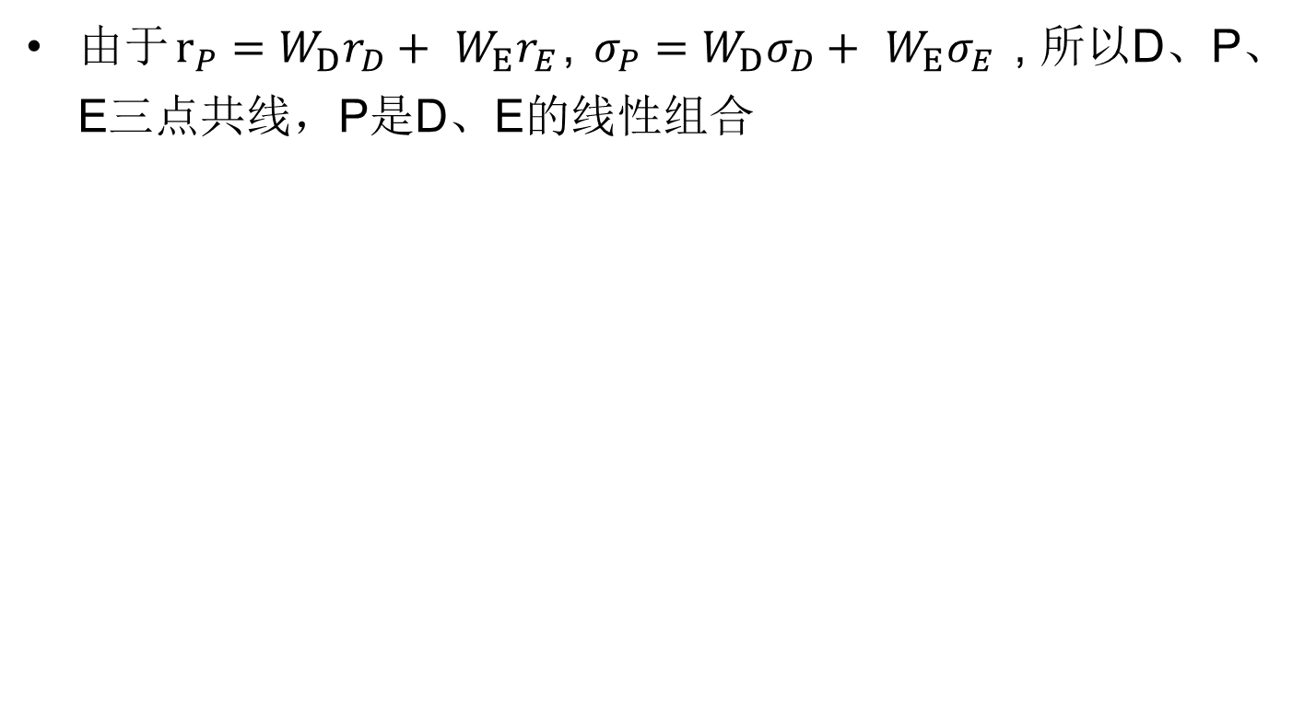




完全正相关的组合
由于$r_{P}=W_{D}r_{D}+$ $W_{E}r_{E}$, $σ_{P}=W_{D}σ_{D}+$ $W_{E}σ_{E}$ , 所以D、P、E三点共线，P是D、E的线性组合
E(r）
$$E（r_{E})$$
E
$$E（r_{P})$$
P
$$E（r_{D})$$
D
$$σ_{D}$$
$$σ_{P}$$
$$σ_{E}$$
$$σ$$

Slide 17

相关系数<1的效果
此时$r_{P}=W_{D}r_{D}+$ $W_{E}r_{E}$, 但$σ_{P}<W_{D}σ_{D}+$ $W_{E}σ_{E}$ , 所以P点将向左平移
E(r）
相关系数越来越小
$$E（r_{E})$$
E
$$E（r_{P})$$
P
$$E（r_{D})$$
D
$$σ_{D}$$
$$σ_{P}$$
$$σ_{E}$$
$$σ$$

Slide 18



分散化效果
只要相关系数<1，组合标准差就小于成分资产标准差的线性组合，有分散化效果
两资产完全负相关时，可以通过权重设置实现风险完全对冲
$ρ=$-1
$δ_{P}=\left|w_{D}δ_{D}−w_{E}δ_{E}\right|$=0
$w_{D}+w_{E}$=1

Slide 19
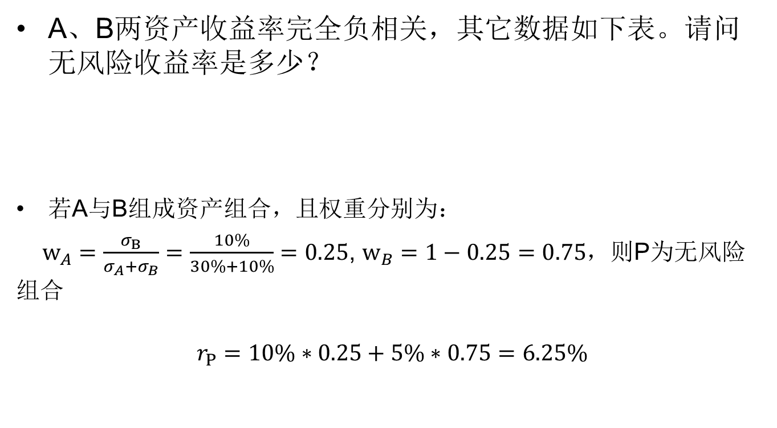
课堂练习
A、B两资产收益率完全负相关，其它数据如下表。请问无风险收益率是多少？
若A与B组成资产组合，且权重分别为：
$w_{A}=\frac{σ_{B}}{σ_{A}+σ_{B}}=\frac{10\%}{30\%+10\%}=0.25$, $w_{B}=1−0.25=0.75$，则P为无风险组合
$$r_{P}=10\%∗0.25+5\%∗0.75=6.25\%$$
 | 预期收益 | 标准差
A | 10% | 30%
B | 5% | 10%

Slide 20
案例：Table7.3 P199
资产 | Expect return | Standard deviation
Debt | 8% | 13%
Equity | 12% | 20%

Slide 21
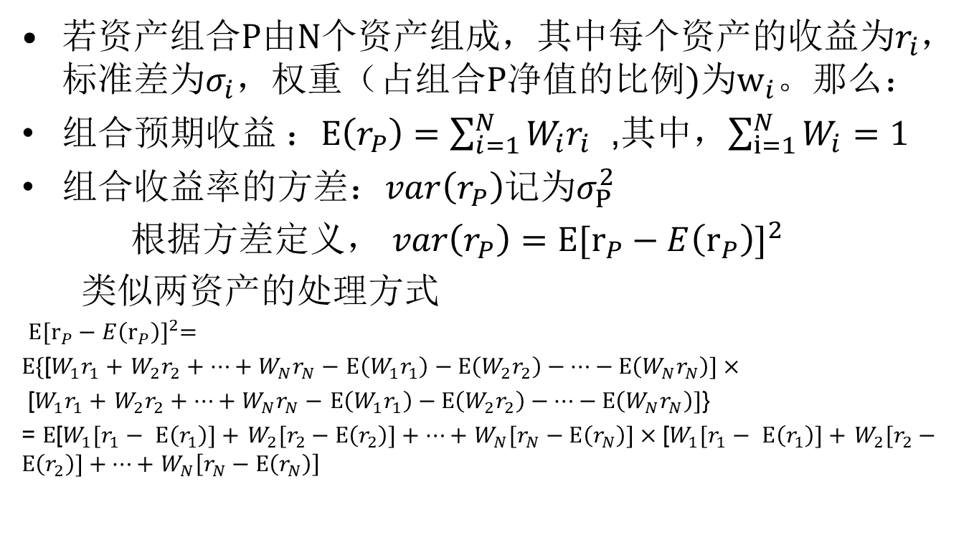
多资产组合的收益与风险
若资产组合P由N个资产组成，其中每个资产的收益为$r_{i}$，标准差为$σ_{i}$，权重（占组合P净值的比例)为$w_{i}$。那么：
组合$预期收益 ：E\left(r_{P}\right)=\sum_{i=1}^{N}{W_{i}r_{i}}$ ,其中，$\sum_{i=1}^{N}{W_{i}}=1$
组合$收益率的方差：var\left(r_{P}\right)记为σ_{P}^{2}$
根据方差定义， $var\left(r_{P}\right)=E{[r_{P}−E\left(r_{P}\right)]}^{2}$
类似两资产的处理方式
$E{[r_{P}−E\left(r_{P}\right)]}^{2}=$
$E\{$[$W_{1}r_{1}+$ $W_{2}r_{2}+…+$ $W_{N}r_{N}−$ $E\left(W_{1}r_{1}\right)−E\left(W_{2}r_{2}\right)−…−E\left(W_{N}r_{N}\right)]×$
[$W_{1}r_{1}+$ $W_{2}r_{2}+…+$ $W_{N}r_{N}−$ $E\left(W_{1}r_{1}\right)−E\left(W_{2}r_{2}\right)−…−E\left(W_{N}r_{N}\right)]$}
= $E$[$W_{1}[r_{1}− E\left(r_{1}\right)]+$ $W_{2}[r_{2}−E\left(r_{2}\right)]+…+$ $W_{N}[r_{N}−E\left(r_{N}\right)]×$ [$W_{1}[r_{1}− E\left(r_{1}\right)]+$ $W_{2}[r_{2}−E\left(r_{2}\right)]+…+$ $W_{N}\left[r_{N}−E\left(r_{N}\right)\right]$

Slide 22

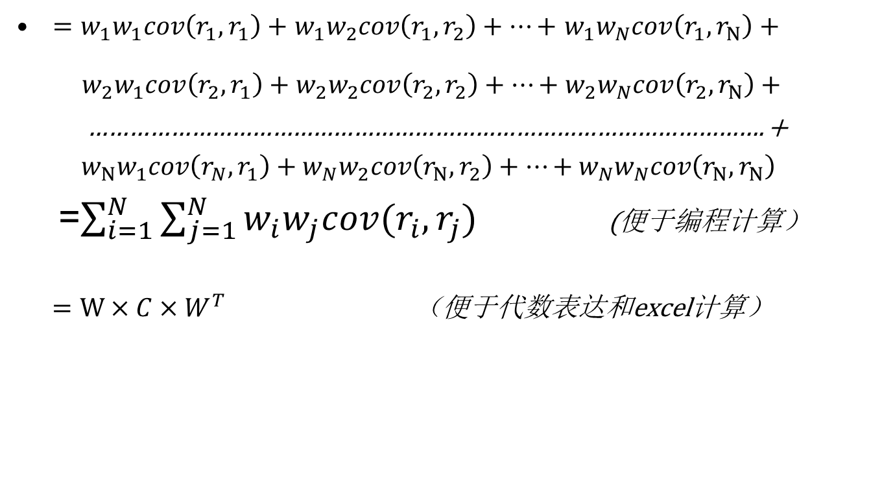
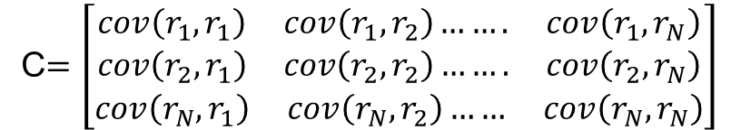
$=w_{1}w_{1}cov\left(r_{1},r_{1}\right)+$ $w_{1}w_{2}cov\left(r_{1},r_{2}\right)+…+$ $w_{1}w_{N}cov\left(r_{1},r_{N}\right)+$
$w_{2}w_{1}cov\left(r_{2},r_{1}\right)+$ $w_{2}w_{2}cov\left(r_{2},r_{2}\right)+…+$ $w_{2}w_{N}cov\left(r_{2},r_{N}\right)+$
………………………………………………………………………………………. +
${ w}_{N}w_{1}cov\left(r_{N},r_{1}\right)+$ $w_{N}w_{2}cov\left(r_{N},r_{2}\right)+…+$ $w_{N}w_{N}cov\left(r_{N},r_{N}\right)$
=$\sum_{i=1}^{N}{\sum_{j=1}^{N}{w_{i}w_{j}cov(r_{i},r_{j})}}$ (便于编程计算）
$=W×C×W^{T}$ （便于代数表达和excel计算）
其中$，W=\left[\begin{matrix}w_{1} & w_{2}……… & w_{N}\end{matrix}\right]$
C$=\left[\begin{matrix}cov\left(r_{1},r_{1}\right) & cov\left(r_{1},r_{2}\right)……. & cov\left(r_{1},r_{N}\right) \\ cov\left(r_{2},r_{1}\right) & cov\left(r_{2},r_{2}\right)……. & cov\left(r_{2},r_{N}\right) \\ cov\left(r_{N},r_{1}\right) & cov\left(r_{N},r_{2}\right)…… & cov\left(r_{N},r_{N}\right)\end{matrix}\right]$

Slide 23

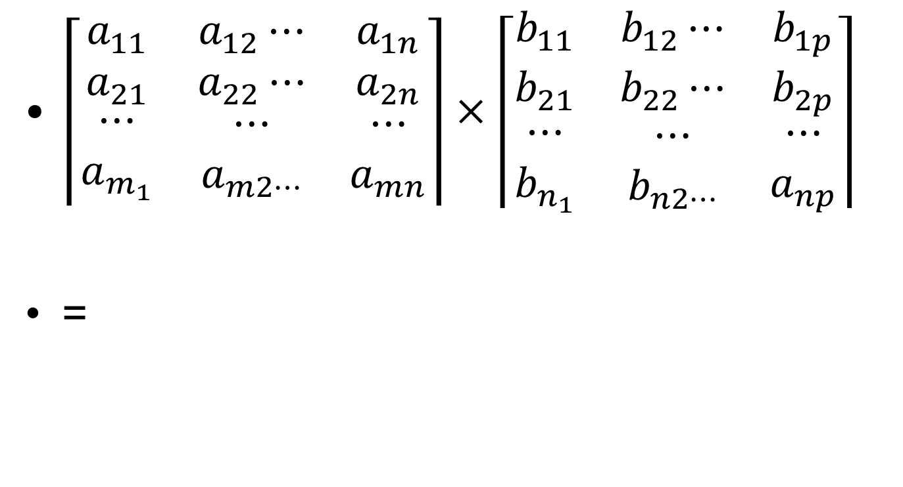
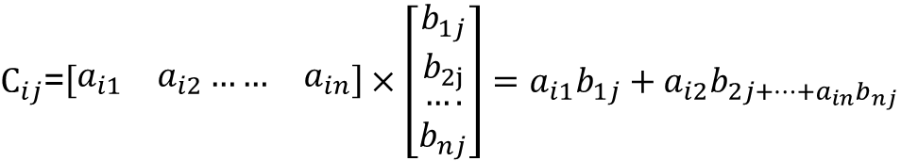
矩阵内积
$\left\lceil \begin{matrix}a_{11} & a_{12}⋯ & a_{1n} \\ a_{21} & a_{22}⋯ & a_{2n} \\ \begin{aligned}⋯ \\ a_{m_{1}}\end{aligned} & \begin{aligned}⋯ \\ a_{m2⋯}\end{aligned} & \begin{aligned}⋯ \\ a_{mn}\end{aligned}\end{matrix}\right\rceil ×$ $\left\lceil \begin{matrix}b_{11} & b_{12}⋯ & b_{1p} \\ b_{21} & b_{22}⋯ & b_{2p} \\ \begin{aligned}⋯ \\ b_{n_{1}}\end{aligned} & \begin{aligned}⋯ \\ b_{n2⋯}\end{aligned} & \begin{aligned}⋯ \\ a_{np}\end{aligned}\end{matrix}\right\rceil$
=
$$\left\lceil \begin{matrix}C_{11} & C_{12}⋯ & C_{1p} \\ C_{21} & C_{22}⋯ & C_{2p} \\ \begin{aligned}⋯ \\ C_{m_{1}}\end{aligned} & \begin{aligned}⋯ \\ C_{m2⋯}\end{aligned} & \begin{aligned}⋯ \\ C_{mp}\end{aligned}\end{matrix}\right\rceil$$
(m,n)X((n,p)=(m,p)
$C_{ij}$=$\left[\begin{matrix}a_{i1} & a_{i2}…… & a_{in}\end{matrix}\right]×\left[\begin{matrix}b_{1j} \\ b_{2j} \\ \begin{aligned}…. \\ b_{nj}\end{aligned}\end{matrix}\right]=a_{i1}b_{1j}+a_{i2}b_{2j+…+a_{in}b_{nj}}$

Slide 24
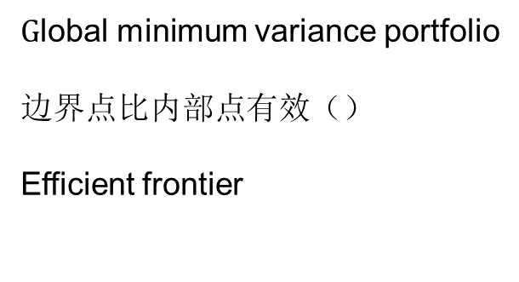
不断增加资产种类会如何
有A、B、C三个资产，那么，它们形成的组合会是什么样子呢？
可行集
外包络线（envolope）
有效边界（efficient frontier)
E(r）
C
Universal minimize variance portfolio
B
$G$lobal minimum variance portfolio
边界点比内部点有效（）
Efficient frontier
A
$$σ$$
随着资产的增加，所有可得组合最终将呈现出凸向原点的集合

Slide 25
马柯维兹组合优化模型
需要的数据：
（1）n个E（i）
n*（n+1）/2个协方差（含方差）

Slide 26
有效边界的含义
可行集中，
风险相同时，收益最大
收益相同时，风险最小

Slide 27
优化过程
利用计算机的强大计算能力，不断变动股票权重向量W，得到夏普比最高的组合，就是最优风险资产组合。
目标函数：夏普比最大化
优化变量：个股权重
约束条件：权重之和=1

Slide 28
步骤
理论上说，完全可以直接利用优化程序计算全世界所有股票的最优权重。但为简化考虑，我们可以从5000余只中国A股中选择过去1年收益率高于无风险收益（大约2%）的股票作为备选。
iFind→股票→多维数据→条件选股；
选出5只备选股票；
下载5只股票的日收盘价数据，根据分红情况清理数据；
计算连续复利收益率、协方差矩阵；
设计边界协方差矩阵，注意权重在横向和纵向上的对应关系；
增加权重求和项（约束条件）
增加组合预期收益、方差、标准差计算项
增加夏普比计算项
对夏普比进行优化，求解最优配置
以最优点为起点，改变组合收益（或标准差），计算新的最优点，将它们连接，得到有效边界。

Slide 29
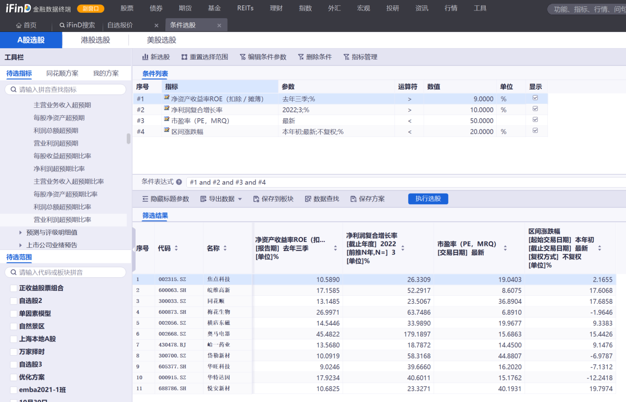
备选股票

Slide 30

本院为研究商学而设，为培植商业人才而设，为领导商人而设，是则本院之使命。

